Slide 1

LA ÚLTIMA PALABRA

Slide 2

“ Lo estableceré en mi casa y en mi reino eternamente y su trono quedará consolidado para siempre”
1ª Crónicas 17: 12-14

Slide 3
PREGUNTA:
¿Por qué calla Dios?

Slide 4
PREGUNTA:
¿Por qué calla Dios?
RESPUESTA :
No hemos cumplido el pacto

Slide 5
PREGUNTA:
¿Por qué calla Dios?
RESPUESTA :
No hemos cumplido el pacto
SOLUCIÓN :
Tenemos que obedecer la ley y los mandamientos
Rey: Dios enviará el Mesías
Monarquía: Dios restablecerá el trono de Israel
Tierra: Dios nos devolverá la tierra prometida

Slide 6
“Jesús vino a Galilea predicando el evangelio del reino de Dios, diciendo: El tiempo se ha cumplido, y el reino de Dios se ha acercado; arrepentíos, y creed en el evangelio.” (Marcos 1:14,15)

Slide 7
“Jesús vino a Galilea predicando el evangelio del reino de Dios, diciendo: El tiempo se ha cumplido, y el reino de Dios se ha acercado; arrepentíos, y creed en el evangelio.” (Marcos 1:14,15)
¡BUENAS NOTICIAS!
El reino de Dios ya está aquí

Slide 8
ESPERABAN
RESPUESTA DE DIOS
Rey
Jesús
Jesús
Monarquía
Reino de Dios

Slide 9
ESPERABAN
RESPUESTA DE DIOS
Rey
Jesús
Jesús
Monarquía
Reino de Dios
No por la fuerza
Tierra

Slide 10
ESPERABAN
RESPUESTA DE DIOS
Rey
Jesús
Jesús
Monarquía
Reino de Dios
No por la fuerza
Tierra
No definitivo

Slide 11

ESPERABAN
RESPUESTA DE DIOS
Rey
Jesús
Jesús
Monarquía
Reino de Dios
No por la fuerza
Tierra
No definitivo
Arrepentimiento
Conversión

Slide 12
MANDAMIENTOS
VOLUNTAD DE DIOS
=
Jesús

Slide 13
MANDAMIENTOS
VOLUNTAD DE DIOS
=
Jesús
“Aquel que quebrante una de las disposiciones de la ley, aunque sea la menos importante, y enseñe a hacer lo mismo, será considerado el más pequeño en el reino de los cielos. En cambio, el que las cumpla y enseñe a otros a cumplirlas, ese será considerado grande en el reino de los cielos.”
Mateo 5:19
Oísteis que fue dicho
Pero yo os digo

Slide 14


MANDAMIENTOS
VOLUNTAD DE DIOS
=
Jesús
“Aquel que quebrante una de las disposiciones de la ley, aunque sea la menos importante, y enseñe a hacer lo mismo, será considerado el más pequeño en el reino de los cielos. En cambio, el que las cumpla y enseñe a otros a cumplirlas, ese será considerado grande en el reino de los cielos.”
Mateo 5:19
Oísteis que fue dicho
Pero yo os digo

Slide 15
MANDAMIENTOS
VOLUNTAD DE DIOS
=
Jesús
“Sígueme; deja que los muertos entierren a sus muertos”
Mateo 8:22

Slide 16

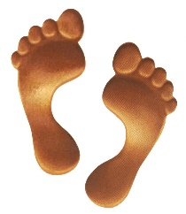
MANDAMIENTOS
VOLUNTAD DE DIOS
=
Jesús
“Sígueme; deja que los muertos entierren a sus muertos”
Mateo 8:22

Slide 17
MANDAMIENTOS
VOLUNTAD DE DIOS
=
Jesús
“El día de reposo fue hecho por causa del hombre, y no el hombre por causa del día de reposo.” Marcos 2 : 27
“El Hijo del Hombre es Señor aun del día de reposo” Marcos 2 : 28

Slide 18


MANDAMIENTOS
VOLUNTAD DE DIOS
=
Jesús
“El día de reposo fue hecho por causa del hombre, y no el hombre por causa del día de reposo.” Marcos 2 : 27
“El Hijo del Hombre es Señor aun del día de reposo” Marcos 2 : 28

Slide 19

LA VOLUNTAD
DE DIOS ES EL BIEN DEL HOMBRE, SU SALVACIÓN

Slide 20
“Toda Escritura está inspirada por Dios y es útil para enseñar y reprender, para corregir y educar en una vida de rectitud, para que el hombre de Dios esté capacitado y completamente preparado para hacer toda clase de bien.”
2º Timoteo 3:16,17
LA VOLUNTAD
DE DIOS ES EL BIEN DEL HOMBRE,
SU SALVACIÓN

Slide 21

VOLUNTAD DE DIOS
AMOR

Slide 22
VOLUNTAD DE DIOS
AMOR
Amor al prójimo

Slide 23
VOLUNTAD DE DIOS
AMOR
Amor al prójimo
Amar es actuar

Slide 24
VOLUNTAD DE DIOS
AMOR
Amor al prójimo
Amar es actuar
Amar sin límite

Slide 25


No sigue los mandamientos, el pacto
¡No es el Mesías!
No les devolvió el reino
¡No es el Mesías!
Lo crucificaron

Slide 26
¿CÓMO ENTENDER LAS ESCRITURAS?

Slide 27
¿CÓMO ENTENDER LAS ESCRITURAS?
Desde la fe en Jesús
Jesús: final y principio de la historia de Israel

Slide 28
¿CÓMO ENTENDER LAS ESCRITURAS?
Desde la fe en Jesús
Jesús: final y principio de la historia de Israel
Reinterpretar las Escrituras a la luz de Jesús

Slide 29
¿CÓMO ENTENDER LA RESURRECCIÓN?

Slide 30
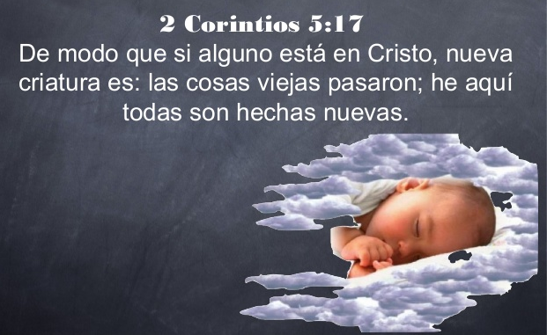
¿CÓMO ENTENDER LA RESURRECCIÓN?
El mundo venidero, el reinado de Dios, ya está aquí

Slide 31
¿QUÉ QUERÍA DIOS SOLUCIONAR?

Slide 32
¿QUÉ QUERÍA DIOS SOLUCIONAR?
Hecho:
Jesús crucificado y resucitado
Hecho:
No una llamada a cumplir la ley

Slide 33
¿QUÉ QUERÍA DIOS SOLUCIONAR?
Hecho:
Jesús crucificado y resucitado
Hecho:
No una llamada a cumplir la ley
LA MUERTE
Problema :

Slide 34
REINTERPRETACIÓN DEL ANTIGUO TESTAMENTO
Mesías
Problema real
Pueblo elegido: Israel
La ley
Mandamientos
Jesús
La muerte
Pueblo elegido:
Todo el que cree
Voluntad de Dios
Bien del hombre
AMA
JESÚS: LA ÚLTIMA PALABRA DE DIOS

Slide 35

“Porque toda la ley en esta sola palabra se cumple: Amarás a tu prójimo como a ti mismo.” (Gálatas 5:14)

Slide 37
¿CUÁL ERA EL MENSAJE DE DIOS?
El mundo venidero, el reinado de Dios, ya está aquí

